Slide 1
移动智能应用开发
汇报人：张海飞
小组成员：李志鹏
王仲谋

Slide 2
CONTENTS
CONTENTS
0
1
可行性报告
背景
2
产品定位
3
产品内容总策划
4
推广方案
5
运营

Slide 3
0
背景

Slide 4


01 背景
现在课程的自由选择度越来越高，
所以大家对课程的选择和评价特别在意，
所以我们发现了这个市场很大，

Slide 5
1
可行性报告

Slide 6
行业市场分析
1.1行业市场分析
在现在的社会生活中，大学生毫无疑问是智能手机的主要使用人群之一，而大学生常常会面对一个问题：选课。每次选课时，面对众多的课程，学生往往除了课程名称和任课老师，对其他的一无所知。信息的缺乏导致学生选课时需要花费大量的时间来收集信息，了解课程。虽然如此，还是会有很多没选上心仪课程的情况发生。而若是有一个课程评价app，让上过这门课的学生对这对其做出的评价，可以有效地减少学生选课时花费的时间与收益。因此，课程评价app具有很好的市场前景。

Slide 7
竞争分析
目前市场上并没有知名度的类似软件，因此，并不存在难以跨越的“大山”。反过来想，正是因为没有可以参照的软件，所以需要不断试错，开辟出属于自己的一条道路。所以，若是自身质量过关，搭配上合理的运营与管理，便可以在市场取代一席之地。

Slide 8
自身条件分析
课程评估应用程序最初只能靠自己去收集信息，所以得到的信息会比较有限。因此，在软件初期由于信息的缺乏并不能立即吸引大量的用户，需要一些方法吸引用户的加入并分享自己掌握的信息。
当度过初期信息缺乏的时期，积累了一定的信息后，app对用户的吸引力会迅速增加。用户在选课时若是听闻有丰富的课程信息的选课app并去尝试后，可以通过这样一来，app内的信息会越来越多，用户的体验会越来越好，而这也正是我们产品的竞争优势

Slide 9
2
产品定位

Slide 10

这是一种用于查找课程信息的手机应用软件，偏向于学习教育方向。通过用户的与提供的信息，反过来又能方便用户的信息查找，相互促进，实现一种良好的循环，为用户提供更好的选课体验。

Slide 11
目标人群
本产品的目标用户为那些想要获取课程信息的人，其中有老师也有学生：老师可以通过软件来知道学生对自己课程的评价；而学生可以通过软件来获得各种课程的信息。校大学生因为基数庞大，并且是信息的主要提供人群，因此，在校大学生是本产品的主要目标人群。

Slide 12
3
产品内容总策划

Slide 13
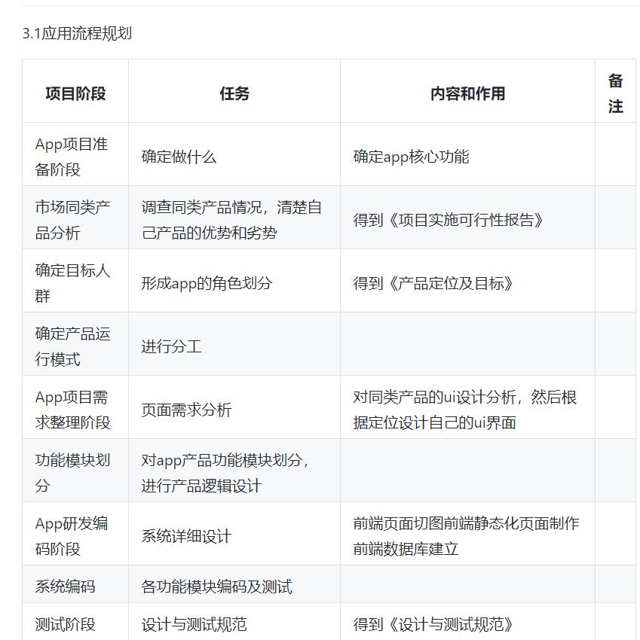

产品内容总策划：
应用流程规划

Slide 14
界面是软件与用户交互的最直接的层，界面是好坏决定用户对软件的第一印象。
所以我们设计的时候尽量会做到简洁，按钮名称应该易懂，用词正确，屏弃没楞两可的字眼，要与同一界面上的其他按钮可以区分。理想的情况是用户不用查阅帮助能够知道该界面的功能并进行相关的正确操作，所以我们主界面就设置尝试少一点的按键，然后功能也很明了，用户可以很快就摸索出如何使用我们的课程评价系统。
产品内容总策划：
设计与测试规范

Slide 15
2020/10/14项目开始
2020/10/30完成app的设计
2020/12/30完成整个app的开发
。
产品内容总策划：
开发预期

Slide 16
对我们的课程评价系统来说，难点就在对课程评价的存储和联网，不过我们已经学习过数据库了，所以和数据库的链接是个还好的点，联网的话上网搜索也不难。
本产品采用Kotlin + Android方案实现。
。
产品内容总策划：
技术解决方案

Slide 17
4
推广方案

Slide 18
01 推广方案
1，在微信，qq等社交平台上建立公众号或小程序，让用户初步了解这款应用的基础功能，下载后能获得更全面的服务，从而达到推广的效果。
3，雇用一些大学生在校园内派发传单，利用大学生向大学生推广和宣传应用程序。
4，在一些使用率高的手机app上进行广告宣传。
2，在大学校园里推送广告或海报，该app的使用人群主要是大学生，在高校推广的成功率更高。
5，帐户运营商：线上设计更拟人化的运营，让用户意识到亲切感，拉进我们与用户之间的距离。

Slide 19
5
运营

Slide 20
运营
1，成本分析：
（1）研发成本：初期app的开发，后期app升级和维护。
（2）营销成本：雇佣大学生和在线上刊登广告的费用。
2，资金来源：
主要的资金来源：在应用首页投放其他商家的广告来获得广告收入。由于该应用的主要用户是大学生，而大学生的消费力较高，所以我们能够吸引大批的商家与我们合作。

Slide 21
谢谢观看
汇报人：张海飞
小组成员：李志鹏
王仲谋

